Slide 1
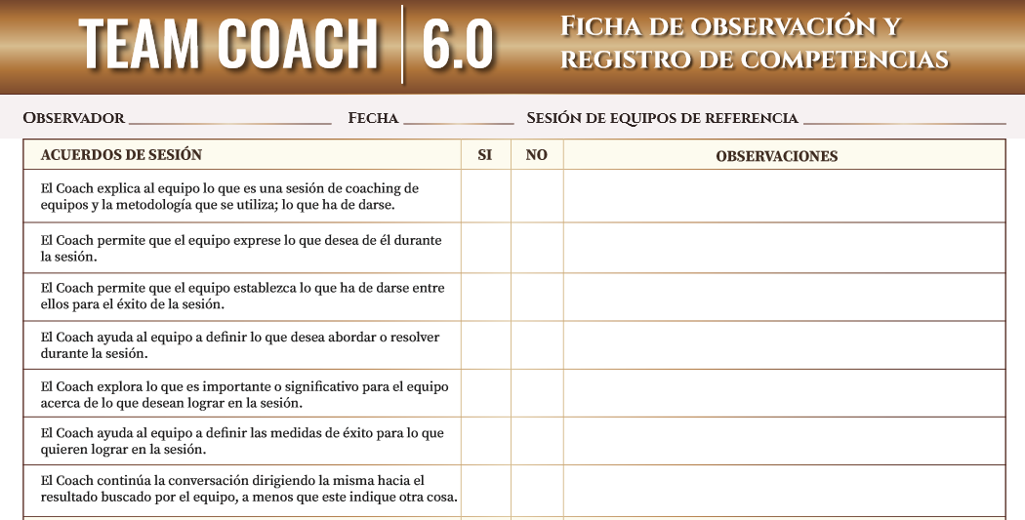
Maryorys Maldonado
Junio 1/2020
Sesión No 1
x
Se observa que el Coach explica la forma de intervención por medio de preguntas y le deja dicho al equipo como se va llevar acabo la sesión y el permiso para que la sesión pueda ser grabada.
x
Se observar que el Coach por medio de la sesión promueva la participación y se nota que la intermitencia de conexión de una de las participante es algo que maneja de forma controlada y asertiva para permitir el espacio de participación , explora de que trata el equipo y los servicios para conocer de ellos y mejorar el acompañamiento
x
El coach revisa lo expresado por el equipo se ha de dar para que la sesión se pueda llevar acabo parafraseando lo expresado. Adicional consulta al equipo que necesitarían de ella como Coach para poder aportar a la sesión de ellos.
x
x
El coach revisa lo expresado por el equipo se ha de dar para que la sesión se pueda llevar acabo parafraseando lo expresado. Adicional consulta al equipo que necesitarían de ella como Coach para poder aportar a la sesión de ellos.
Al explorar quien es el equipo da inicio de que es importante para el equipo, las funciones y roles de cada una aporta al equipo; Considerando este un punto importante para lo que desean lograr en la sesión conociendo a cada uno para luego ver el tema de sesión.
x
x
El coach propone al equipo una guía de cinco pasos que puedan crear ellas como equipo para lograr lo que desean en esta sesión.
La Coach se apega a la agenda del equipo.

Slide 2
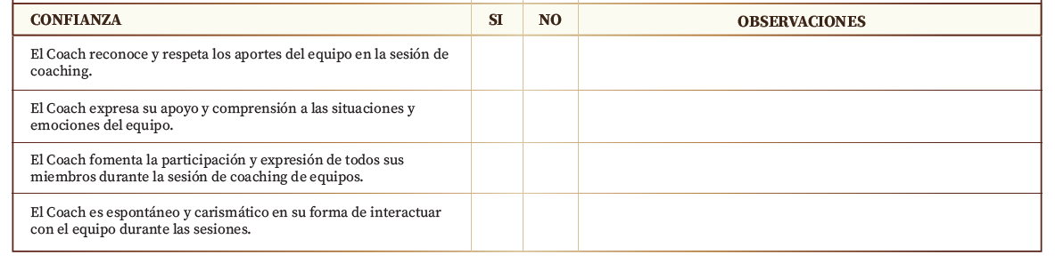
x
El coach valida los tema expuestos por el equipo y solicita la valoración del tema de acuerdo a las ideas de tema a tratar como prioritario en la sesión.
x
x
El coach valida los tema expuestos por el equipo y solicita la valoración del tema de acuerdo a las ideas de tema a tratar como prioritario en la sesión.
La Coach promueva la participación y puntos de vista a cada una de las participantes para llegar como la creación de propuesta validadas y consolidadas por el mismo
x
El coach inicia la sesión con una dinámica de conocimiento de equipo que genera rompe hielo y sube el nivel de energía y las preguntas son dirigidas por ella de forma empática y a su misma vez haciendo ver oportunidades.

Slide 3
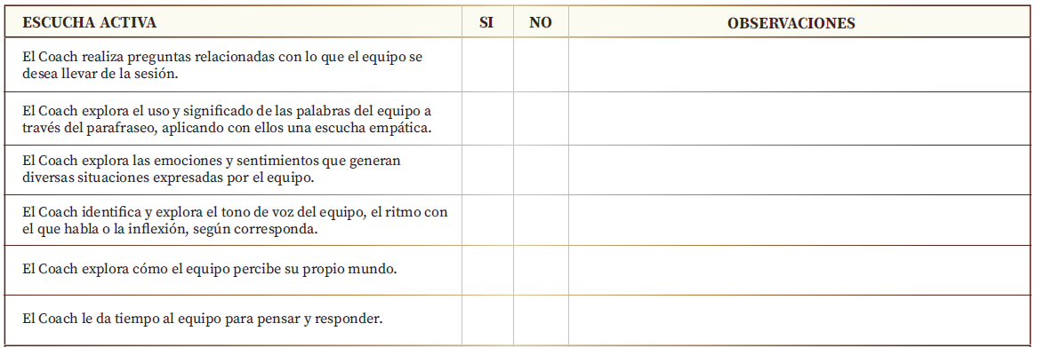
x
Todas las preguntas están relacionadas con lo que desean llevarse de la sesión siguiendo una secuencia a los aportes del equipo
x
La coach se muestra como espejo de los aportes del equipo, utilizando parafraseo, devuelve aportes al equipo para reafirma propuestas nacidas en el equipo
x
La coach puede identificar el dolor del equipo de lo pendiente en sus metas de desarrollo del video y siguiendo la agenda del equipo apoya a ir subsanando por medio de los pasos el logro de este.
x
La coach se puede observar muy pendiente de las respuesta de cada uno de los participante y lo que se genera con la participación a nuevas propuestas
x
La coach, al tener escucha activa ve los pasos de del equipo y como perciben este orden para la obtención del objetivo del tema de la sesión.
x
La coach muestra respeto por las intervenciones del equipo dando espacio a la participación, escuchando de forma activa las propuesta del equipo

Slide 4
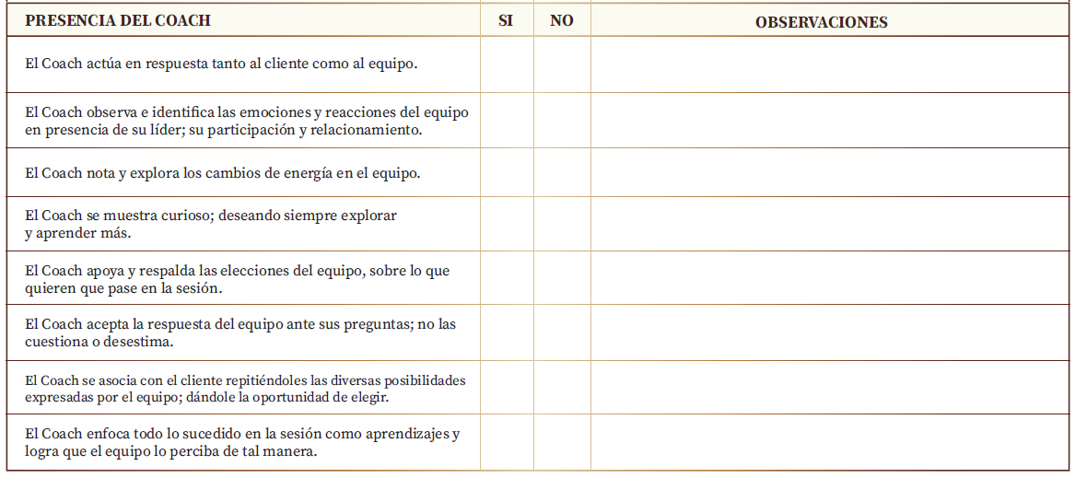
x
La coach esta actuando de acuerdo a lo solicitado con el equipo ya que son un equipo de conformación de proyecto no teniendo una solicitud externa de cliente mas que la propia necesidad del equipo por lograr el objetivo de Elite
x
La coach interactua con el equipo basado en una gestión de líder coach en el equipo.
x
La coach en los espacios de silencios que ocupa en el equipo en expresar puede ver la energía y compromiso del equipo.
x
La coach hace preguntas de información brindada por el mismo equipo revisando propuesta y asignaciones al compromiso .
x
La coach tiene un hilo conductor del tema de la sesión acompañando en cada intervención y pregunta.
x
La coach da espacio de crear sus propias propuestas como equipo no interviniendo en sus propios criterios, incluso revisa que el mimo equipo a creado un paso mas para llevarse acabo la realización de su tema.
x
La coach de acuerdo a las propuesta explora las posibilidades de tiempo y espacio para realizar las actividades propuesta del equipo para que de forma adecuada a la agenda del equipo pueda llevarse acabo.
x
La coach cumple con este punto dado que el equipo agradece poder haber diseñado sus pasos a pasos para salir del punto donde se encontraban y poder continuar con su proyecto por medio del objetivo de la sesión

Slide 5
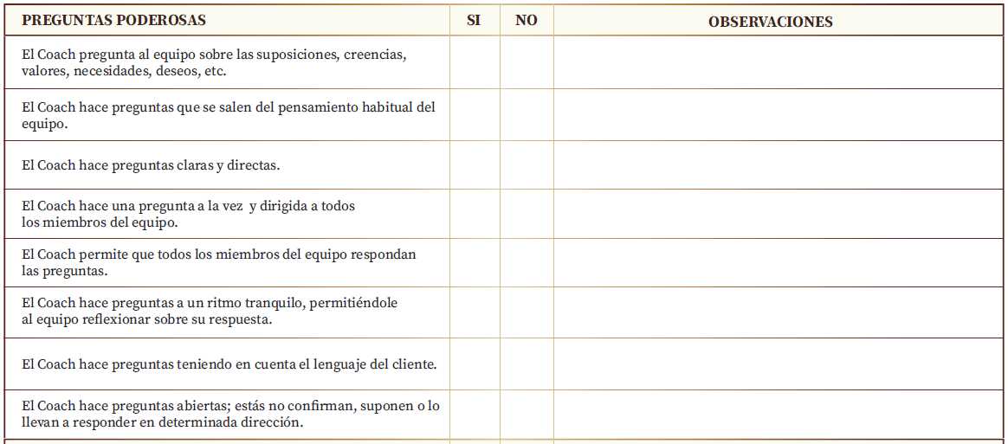
x
La coach esta muy pendiente de los pasos y de que puede estar impidiendo lograr el objetivo solicitado por el equipo trasladando al equipo la forma de lograr sus propuesta.
x
x
La coach clarifica al equipo con sus intervenciones y parafrasea sus propuesta dirigiendo preguntas que conlleven valor de acción por parte del equipo.
x
La coach se observa en todo momento las preguntas dirigirlas a todo el equipo completo e inclusive las propuesta cuando es realizada por una de las participantes la pone sobre la mesa de intercambio del equipo.
x
La coach en todo momento cuida la participación activa de cada uno
x
La coach da espacio de a las respuesta sin apuros ni cortando las intervenciones del equipo.
x
La coach se observa como ha adoptado durante la sesión el lenguaje del equipo logrando empatía y apertura de las participantes.
x
La coach hace varias preguntas que en momentos parece retroceder el avances esto con el fin de dejar acentuado la participación y decisión del equipo de cumplir su objetivo traído ala sesión.

Slide 6
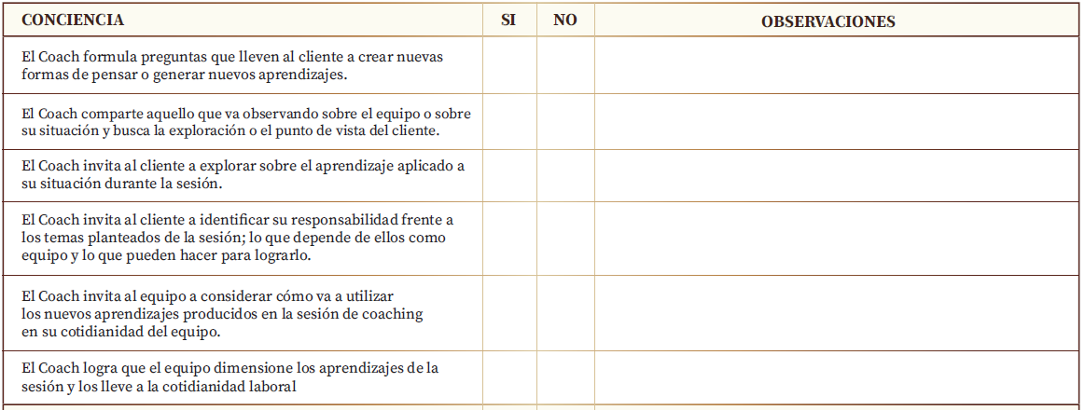
x
La coach al verificar los aportes del equipo apoya en replantearse proceso al equipo que serán parte del objetivo.
x
La coach en todo momento se busca.
x
La coach permite al equipo explorarse de acuerdo a sus posibilidades lograr sus compromisos
x
La coach verificar los pasos , repasa fechas, asignaciones y avances logrado en la sesión .
x
La coach por medio de decisiones poderosas de equipos hace una reflexión al equipo de por medio de una frase lo que llega y pueden seguir aportando como miembro participativo del equipo
x
La coach permite ver que el propio equipo encuentre oportunidades y por medio de las fortalezas que tiene cada una aporte a las acciones cotidianas como equipo

Slide 7
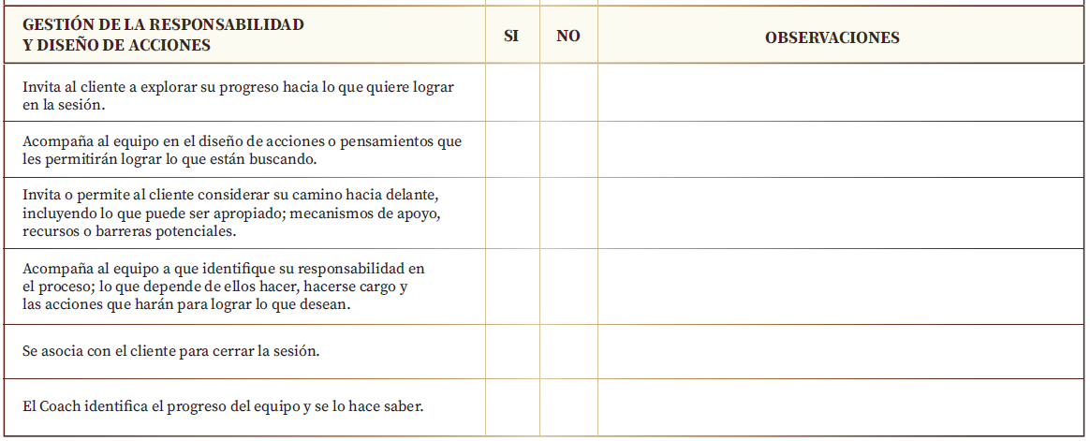
x
La coach les hace ver sus pasos creados por ellas.
x
La coach hace un inside al equipo de todo lo propuesto y como pueden desde la fortalezas de cada uno llevarlo acabo al conocerse como equipo sus posibilidades.
x
La coach a través de preguntas revisan cosas que han pasado antes que no les ha podido materializar sus objetivos antes de la sesión para lograr estas barreras no considerarlas para este nuevo pasos a paso de su objetivo y compromisos
x
La coach hace un recuento de los compromisos hechos por cada una de las integrantes del equipo para lograr su objetivo como equipo
x
La coach propone al equipo el cierre de la sesión revisando lo logrado, agradece participar en este proceso.
x
La coach transfiere al equipo todo lo construido durante la sesión y lo logrado como equipos y como están comprometidas con esto dado en la sesión por el mismo equipo

